Slide 1
Introduce to CSS
TrangNH004

Slide 2
CSS là gì ?
CSS : Cascading Style Sheeps => Tạm dịch : Tờ mẫu theo Style Sheets.
Là một ngôn ngữ qui định về cách trình bày cho các tài liệu viết bằng HTML, XML, XHTML...

Slide 3
Tại sao cần CSS ???

Slide 4
Tại sao cần CSS ?
CSS cung cấp hẳng trăm thuộc tính trình bày dành cho các đối tượng với sự sáng tạo cao trong việc kết hợp các thuộc tính giúp mang lại hiệu quả.
CSS được hỗ trợ bởi tất cả các trình duyệt = > Trang web có thể hiển thị hầu như như nhau trên các hệ thống sử dụng window, linux, mac...

Slide 5
Tại sao cần CSS :
CSS đưa ra phương thức “tờ mẫu ngoại” cho phép áp dụng một khuôn mẫu chuẩn từ 1 file CSS ở ngoài.
CSS cho phép áp đặt những kiểu trình bày thích hợp hơn cho các phương tiện khác nhau : máy tính, máy in, điện thoại...

Slide 6
Cách đặt CSS
Vị trí CSS
Nội tuyến
Bên trong
Bên ngoài

Slide 7
Nội tuyến (Kiểu thuộc tính )
Nhúng vào từng thẻ HTML muốn áp dụng
Không cần Selector trong cú pháp
Không nên dùng khi muốn áp dụng nhiều thuộc tính cho nhiều thẻ HTML khác nhau.

Slide 8
Bên trong (thẻ style)
Rút tất cả các thuộc tính vào trong thẻ Style
Thẻ Style nên đặt trong thẻ head

Slide 9
Bên ngoài(liên kết với 1 file CSS ngoài)
Thay vì đặt tất cả các mã CSS trong thẻ Style, ta đưa vào 1 file CSS bên ngoài và liên kết vào trang web bằng thuộc tính href trong thẻ link.
Đặc biệt hữu ích trong đồng bộ hay bảo trì 1 website lớn sử dụng cùng 1 kiểu mẫu.

Slide 10
3. Một số qui ước về cách viết CSS
Cú pháp CSS cơ bản :
Selector {property : value ;}
Selector : đối tượng áp dụng thuộc tính(các tag html, class, id...)
Property : Các thuộc tính qui định cách trình bày.
Value : Giá trị của thuộc tính

Slide 11
Chú thích trong CSS
Chú thích :
/*Nội dung chú thích*/

Slide 12
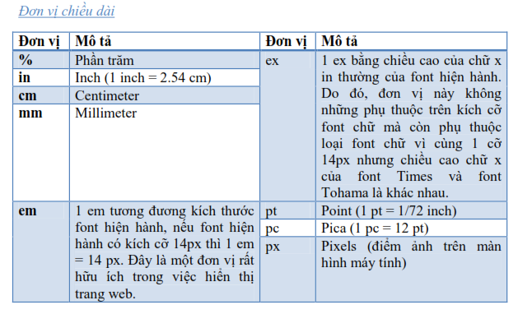
Đơn vị trong CSS

Slide 13
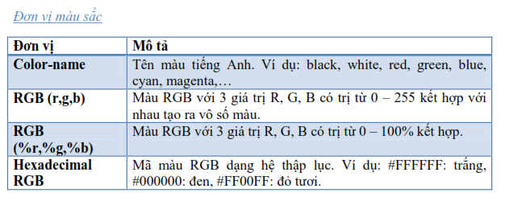
Đơn vị trong CSS

Slide 14
Thứ tự ưu tiên
Css nội tuyến
CSS bên trong
CSS bên ngoài
CSS mặc định

Slide 15
Background
1
Màu nền(background-color)
2
Ảnh nền (background-image)
3
Lặp lại ảnh nền(background-repeat)
4
5
Khóa ảnh nền(background-attackment)
Định vị ảnh nền(background-position)

Slide 16
Màu nền (background-color)
Định màu nền cho 1 thành phần trên trang web.
Giá trị mã màu của background-color giống như color.
Mã nền trong suốt : transparent.
Ví dụ :

Slide 17
Ảnh nền (background-image)
Selector { background-image:url(url của ảnh) ; }

Slide 18
Lặp lại ảnh nền (background-repeat)
Khi dùng ảnh quá nhỏ để làm nền cho 1 trang web thì tự động ảnh nền sẽ lặp lại và phủ kín trang.Background-repeat giúp ta kiểm soát tình trạng này.
Repeat-x:chỉ lặp lại theo phương ngang
Repeat-y: chỉ lặp lại theo phương dọc
Repeat : lặp lại theo cả 2 phương
No-repeat : không lặp lại

Slide 19
Khóa ảnh nền(background-attachment)
Xác định tính cố định của ảnh nền so với nội dung trang web.
2 giá trị L
Scroll : Ảnh nền sẽ cuộn cùng nội dung trang web.
Fixed : Ảnh nền sẽ đứng yên so với nội dung trang web

Slide 20
Định vị ảnh nền(background-position)
Theo mặc định, ảnh nền được chèn nằm ở góc trên bên trái màn hình. Background-position giúp đặt ảnh nền ở 1 vị trí bất kì.
Tọa độ có thể lấy theo các đơn vị đo trong CSS.
Giá trị bottom left chỏ ảnh định vị ở góc dưới.

Slide 21
Background-thu gọn
Background: background-color background-image background-repeat background-attachment background-position ;
Các thuộc tính không được gán giá trị sẽ nhận giá trị mặc định

Slide 22
Font chữ
1
Font-family
2
Font-style
3
Font-variant
4
5
Font-weight
Font-size

Slide 23
Font-family
Định nghĩa 1 danh sách ưu tiên các font được dùng để hiện thị thành phần được chỉ định.
2 loại tên font :
Family-names : tên cụ thể 1 font.
Genetic families : tên 1 họ gồm nhiều font.Ví dụ : sans-secrif
Khoảng trắng trong font cần đưa vào dấu ngoặc kép.

Slide 24
Font-style
Áp dụng các kiểu in thương(normal), in nghiêng(italic), in xiên (oblique).

Slide 25
Font-variant
Chọn giữa chế độ thường và small-caps

Slide 26
Font-weight
Thể hiện chữ ở dạng thường (normal) hay in đậm(bold)

Slide 27
Font-size
Kích thước font.
Các giá trị : xx-small, x-small, medium, large, xx-large, smaller, larger..
Các giá trị tính bằng các đơn vị đo trong CSS

Slide 28
Thuộc tính font rút gọn
Font: font-style font-variant font-weight font-size font-family

Slide 29
Pseudo-classes For Links
Pseudo-classes cho phép xác định các hiệu ứng định dạng cho 1 đối tượng liên kết ở 1 trạng thái xác định :
Khi liên kết chưa được thăm (a:link)
Khi rê chuột liên kết(a:hover)
Khi liên kết được thăm(a: visited)
Khi liên kết đang được kích hoạt(a:active)

Slide 30
Class&ID
Dùng để nhóm 1 số thành phần nào đó của trang web để gán cho chúng các giá trị đặc biệt.
Nhóm các phần tử với class: các đối tượng có cùng thuộc tính, tính chất được sử dụng nhiều lần.
Nhận dạng phần tử với ID: nhận dạng 1 đối tượng đặc trưng, có tính duy nhất

Slide 31
Span & Div
Thẻ <span> : công cụ đánh dấu phục vụ cho việc định dạng.
Thẻ <div> : giống như <span> nhưng dùng để nhóm 1 hoặc nhiều khối phần tử

Slide 32
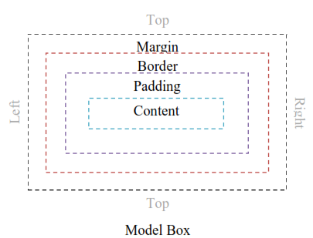
Box Model

Slide 33
Margin
Thuộc tính dùng để căn lề cho trang web hay các thành phần web này với các thành phần web khác hay viền trang
Cú pháp :
Margin: margin-top margin-right margin-bottom margin-left ;

Slide 34
Thuộc tính padding :
Thuộc tính đệm, qui định khoảng cách giữa phần nội dung và viền của 1 đối tượng.
Cú pháp :
Padding: padding-top padding-right padding-bottom padding-left

Slide 35
Border
Dùng trong trang trí, đóng khung cho một đối tượng cần nhấn mạnh, phân cách các đối tượng...
Border-width : qui định độ rộng cho viền của một đối tượng. Giá trị : thin, medium, thick, 1 giá trị đo cụ thể như pixels/
Border-color : qui định màu viền cho 1 đối tượng web. Nhận tất cả các đơn vị màu CSS hỗ trợ.

Slide 36

Border
Border-style : Qui định kiểu viền thể hiện của 1 đối tượng web. 8 kiểu viền tương ứng : dotted, dashed, solid, double, groove, ridge, inset, outset, none, hidden

Slide 37
Width
Width : Qui định chiều rộng cho 1 thành phần web
Max-width : Qui định chiều rộng tối đa cho 1 thành phần web
Min-with :Qui định chiều rộng tối thiểu cho 1 thành phần web.

Slide 38
Hight
Hight : qui định chiều cao của thành phần web.
Max-hight: chiều cao tối đa của thành phần web
Min-hight : chiều cao tối thiểu của 1 thành phần web

Slide 39
Float
Cố định 1 thành phần web về bên trái, phải không gian bao quanh nó. Có 3 giá trị :
Left: cố định phần tử về bên trái
Right: cố định phần tử về bên phải.
None : Bình thường

Slide 40
Clear
Phương thức gán cho các phần tử liên quan tới phần tử bị float. Có 4 thuộc tính :
Left : tràn bên trái
Right: tràn bên phải
Both : không tràn
none

Slide 41
Position
Định vị trí chính xác cho 1 thành phần web.
Absolute position (định vị tuyệt đối):
- các thành phần được định vị không để lại bất cứ khoảng trống nào.
- Kết hợp các thuộc tính top, left, right, bottom để xác định tọa độ.

Slide 42
Relative position :
Định vị tương đối cho 1 thành phần, tính từ vị trí gốc trong tài liệu.

Slide 43
Layers :
Sử dụng thuộc tính z-index để đặt 1 thành phần này lên trên 1 thành phần khác.
Gán cho mỗi phần tử 1 con số, phần tử có số cao hơn nằm trên phần tử có số thấp

Slide 44
Web Standards ;
Kiểm tra file CSS của bạn đã hợp với tiêu chẩn do W3c đề ra :
http://jigsaw.w3.org/css-validator/
Đặt url file css vào ô url
Click to check stylesheet

